Slide 1
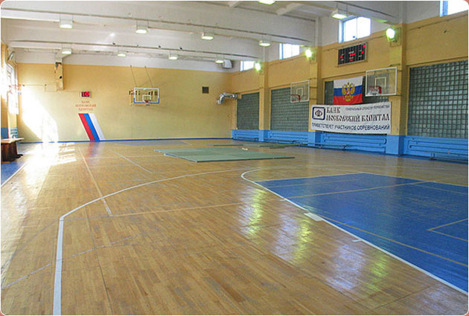

Slide 2
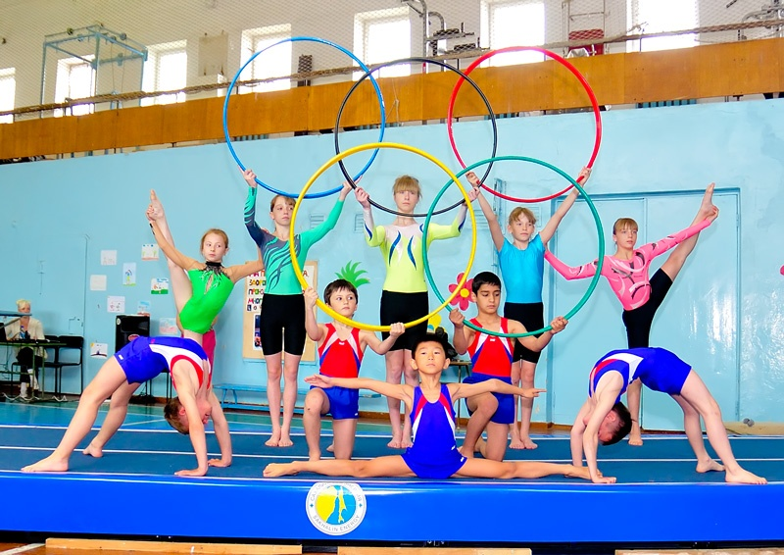
Приглашение от юных гимнастов!
Дорогие ребята! Приглашаем Вас на тренировочное занятие в Олимпийский комплекс «Лужники» в город Москву!
Ждём Вас с нетерпением!

Slide 3

Предупреждаем!
! Путь вам предстоит нелёгкий
! Впереди множество преград
! Если всё преодолеете, мы будем очень рады нашей встрече

Slide 4
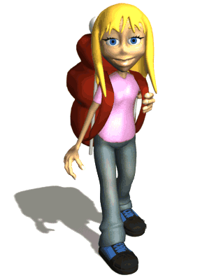
Ходьба
Узкий мост
Низкий тоннель

Slide 5

Бег
Бег по шоссе
Бег по пересечённой местности
Бег по дороге

Slide 6
Ходьба со сложными препятствиями
Смелей вперёд!
Успех вас ждёт!

Slide 7
Электрические провода
Очень низко над землёй
Не задень их головой!

Slide 8
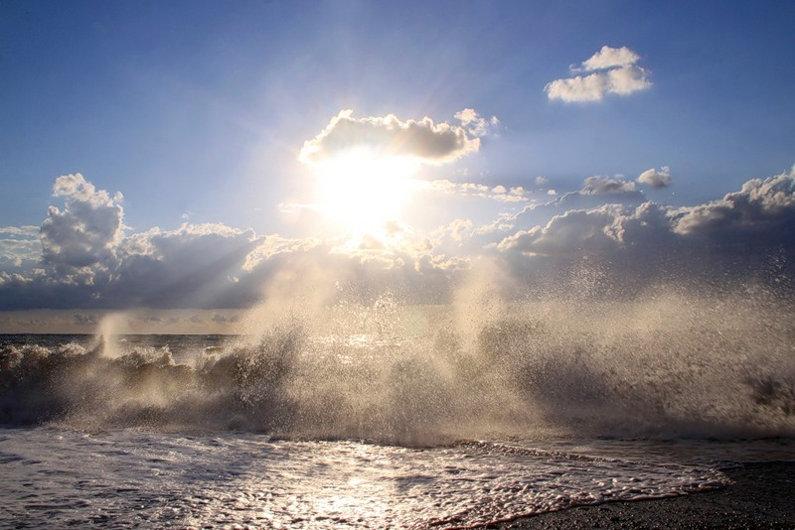
Бурная река
По мосту идти придется, ты не трусь всё обойдется!

Slide 9
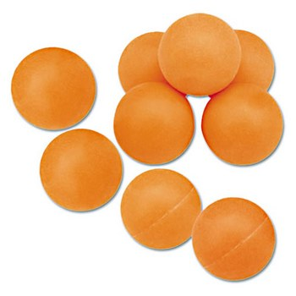
Завал дороги
Мы всё ближе к нашей цели
Уберем всё ловко, смело!

Slide 10
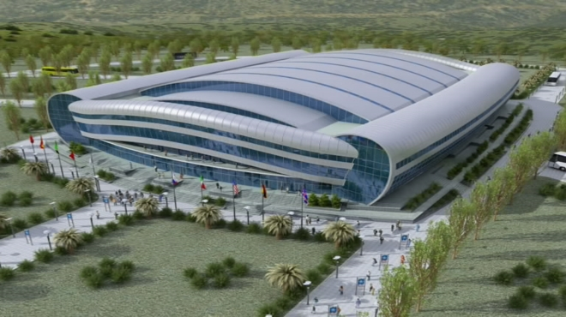
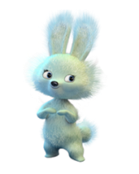
Путь пройден мы у Олимпийского комплекса «Лужники»

Slide 11
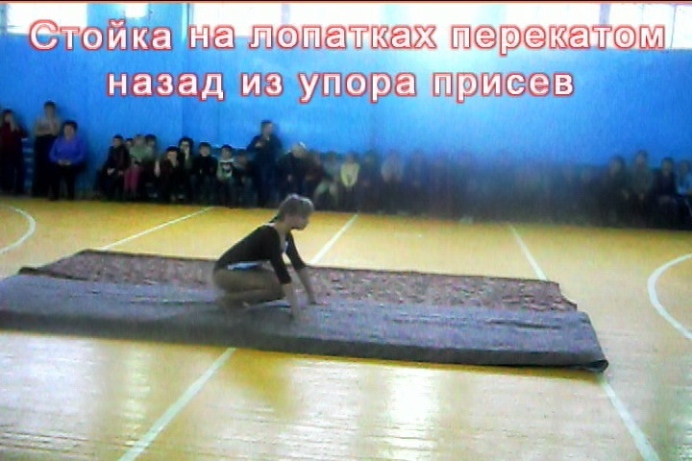

Slide 12
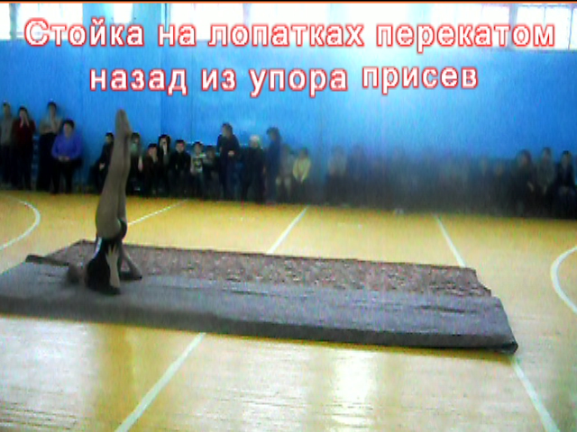

Slide 13
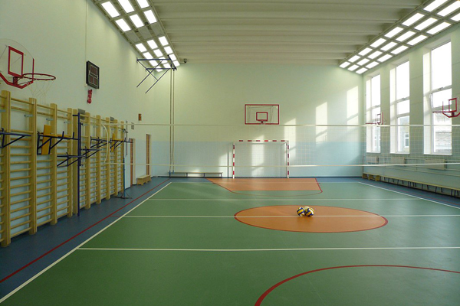
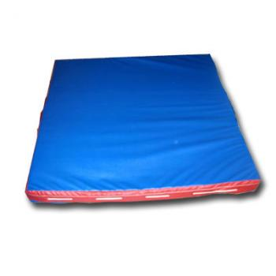

Эстафета - соревнование

Slide 14

Упражнения на растягивание мышц
Релаксация

Slide 15

Подведение итогов урока
Спасибо за внимание!

